Slide 1
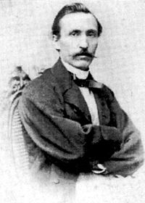
Куліш Пантелеймон Олександрович
1819 - 1897

Slide 2
Пантелеймон Куліш (псевдоніми – Панько Казюка, Павло Ратай, Хуторянин та ін.) -український письменник, поет, фольклорист, етнограф, перекладач, літературний критик, редактор, видавець, культурно-історичний, діяч, мовознавець, фундатор української орфографії.
«Куліш – перворядна звізда в нашому письменстві, великий знавець народної мови, а притім добрий знавець язиків та літератур європейських народів» (Іван Франко).
Notes:
Перу П. Куліша належить перший в українській літературі історичний роман «Чорна рада». Автор поетичних збірок «Досвітки», «Хуторна поезія», «Дзвін», «Хуторні недогарки», «Позичена кобза». П. Куліш здійснив переклад «Нового Завіту».

Slide 3
П.Куліш сповідував ідею державності України, намагався об’єднати українську інтелігенцію Східної та Західної України навколо спільних ідей національно-культур-ного відродження; входив до Кирило-Мефодіївського братства. Розробив упоряджену в наступний період в Україні систему сучасного алфавіту і правопису, так звану «кулішівку» (на західних землях трансформовану в желехівку). Переклав Біблію українською мовою.

Slide 4
«Чорна рада» Жанр: роман-хроніка «Чорна рада» – перший історичний роман в українській літературі. «Найліпша історична повість в нашій літературі» (І. Франко). Твір написано українською і російською мовами у 1857 р. Роман – великий за обсягом епічний твір, у якому зображено важливі суспільні події та численні дійові особи. Різновид цього жанру – історичний роман, що відтворює справжні події минулого і видатних людей. «Сочинение моє вышло не романом, а хроникою в драматическом изложении» (П. Куліш)

Slide 5
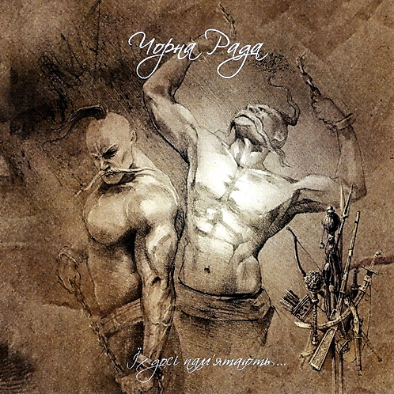

Slide 6
Отже, «Чорна рада» – роман-хроніка, для нього характерним є правдиве відтворення в образах і картинах видатних подій історії в їх часовій послідовності. Основні персона-жі – історичні особи, що активно проявили себе в цих подіях. Сюжет роману-хроніки відтворює темп, тривалість, порядок і ритм достовірних подій, невідворотний і всепідкоряючий хід часу, якому підвладні дії та долі окремих героїв і їх груп.

Slide 7
Історична основа роману: події, що відбулися після Переяславської угоди 1654 р. -боротьба за гетьманування на Лівобережній Україні після смерті Б. Хмельницького між Павлом Тетерею, Якимом Сомком, Іваном Брюховецьким, На Чорній раді (17 червня 1663 р.) гетьманом було обрано Брюховецького, який підступно завоював прихильність низів, хоч насправді зневажав їх. Він скарав Сомка і його прибічників. На тлі реальних історичних подій та ситуацій, у яких беруть участь історичні особи, автор змальовує події, обставини, ситуації, дійових осіб, створених його поетичною уявою.

Slide 8
Відхилення від історичних фактів: опис мандрівки полковника Шрама, його гос-тювання на хуторі Хмарище, зустріч його сина Петра з коханою, картина двобою, переживання Лесі за коханого.
Джерела роману: «История Малороссии» М. Маркевича, «История Малой России» Д. Бантиш-Каменського, друковані і літописні козацькі літописи (зокрема Самовидця та Граб’янки), старовинні документи, що автор знаходив в архівах монастирів і різних установ; фольклор (думи, історичні пісні, перекази, легенди, казки про козаччину).

Slide 9
Сюжетні лінії: У романі дві сюжетні лінії – соціальна і любовна. Образи Усі дійові особи (історичні й вигадані) різко поділяються на дві групи: прибічники Сомка й прибічники Брюховецького. Центром першої групи є наказний гетьман Яким Сомко та полковник-піп Іван Шрам. Центральним у творі є узагальнений демократичний образ українського народу (образ соціальних низів, «черні», маси). Головні герої: Павло Тетеря, Яким Сомко, Іван Брюховёцький, козак Михайло Черевань, Васюта, Матвій Гвинтовка, Вуяхевич, полковник Іван Шрам, Кирило Тур, Петро Шрам, Леся та ін. Композиція: роман складається з 18 розділів.

